Slide 1
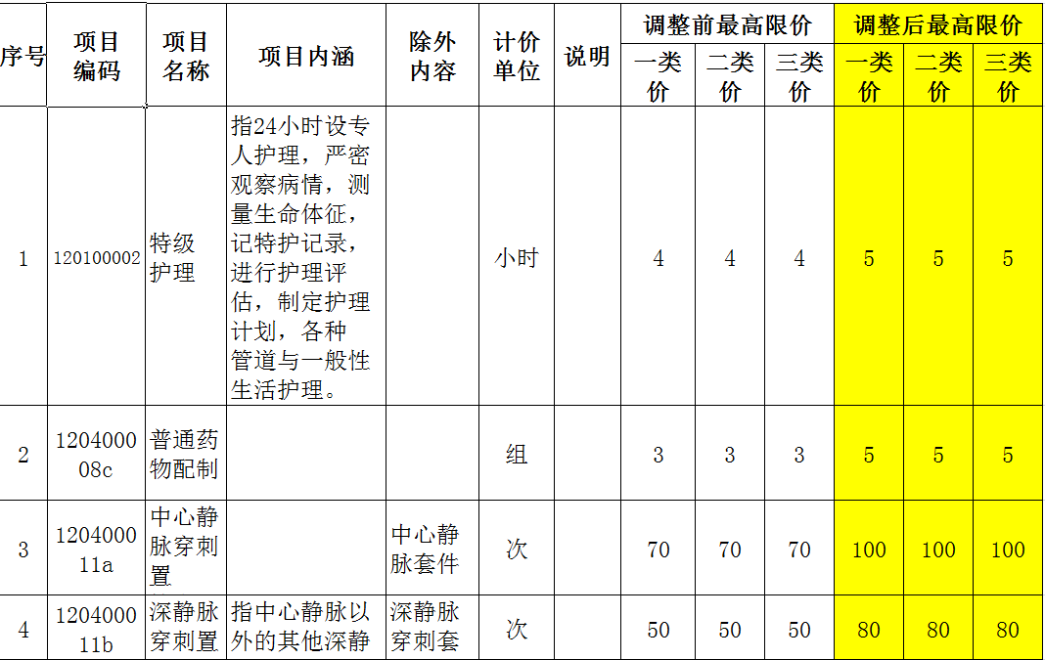
昆明地区 2021 年省级公立医疗机构医疗服务项目价格调整表
一、调增医疗服务项目

Slide 2
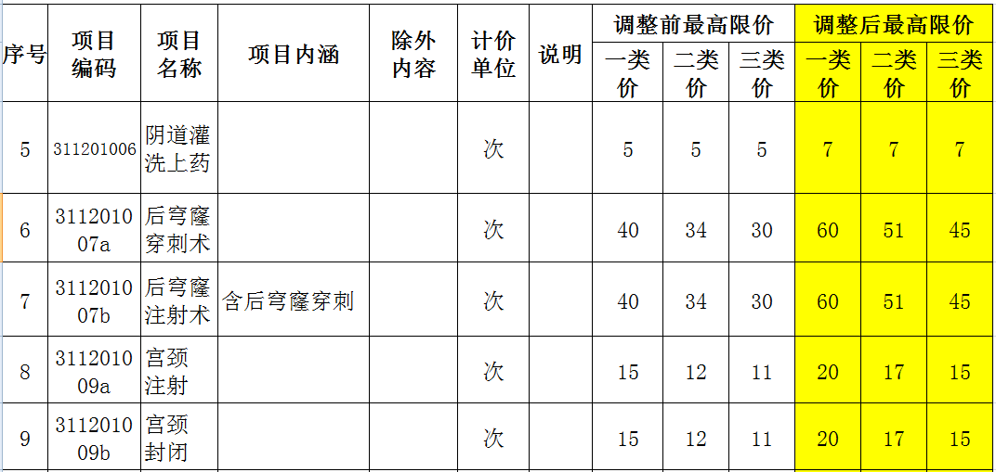
昆明地区 2021 年省级公立医疗机构医疗服务项目价格调整表
一、调增医疗服务项目

Slide 3
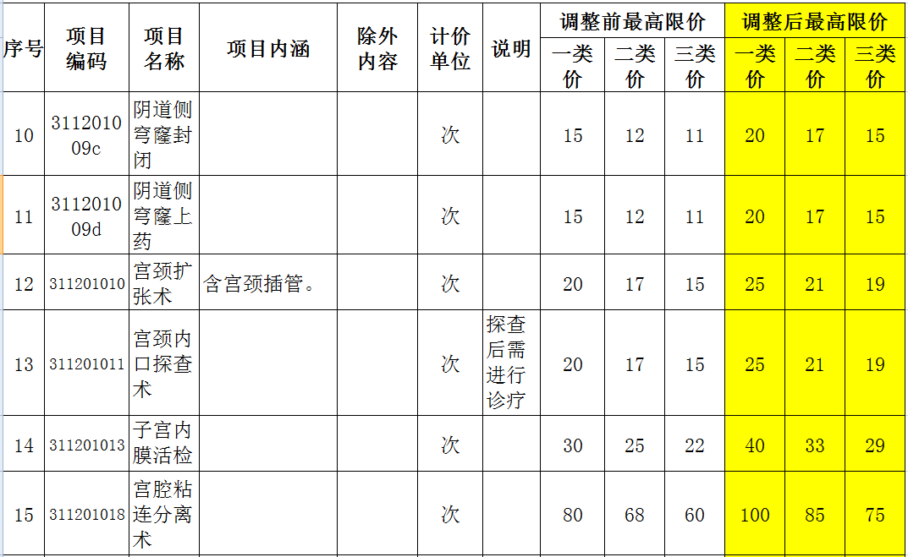
昆明地区 2021 年省级公立医疗机构医疗服务项目价格调整表
一、调增医疗服务项目

Slide 4
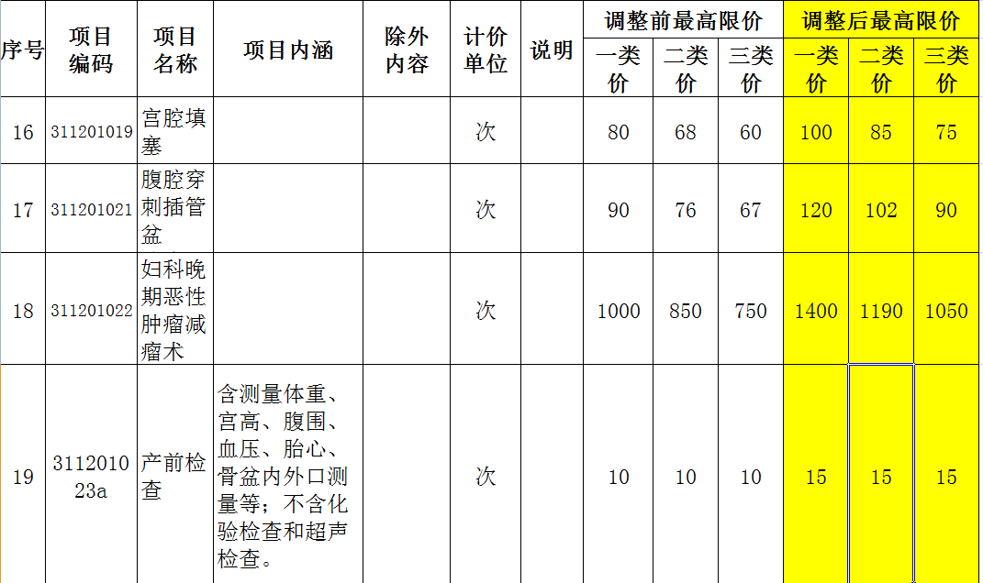
昆明地区 2021 年省级公立医疗机构医疗服务项目价格调整表
一、调增医疗服务项目

Slide 5
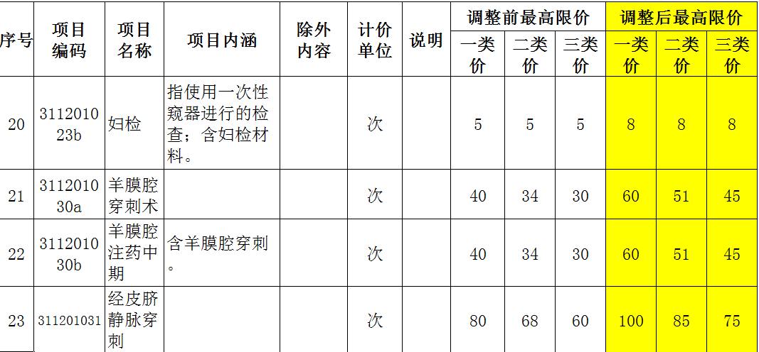
昆明地区 2021 年省级公立医疗机构医疗服务项目价格调整表
一、调增医疗服务项目

Slide 6
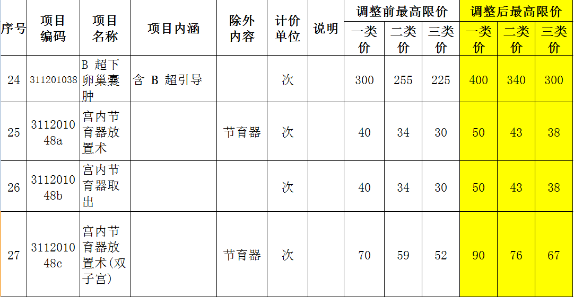
昆明地区 2021 年省级公立医疗机构医疗服务项目价格调整表
一、调增医疗服务项目

Slide 7
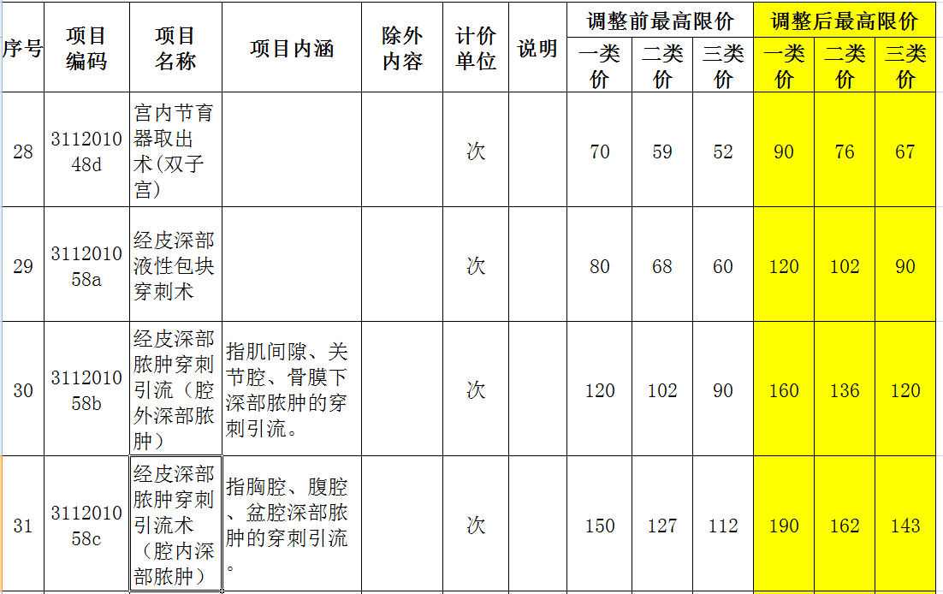
昆明地区 2021 年省级公立医疗机构医疗服务项目价格调整表
一、调增医疗服务项目

Slide 8
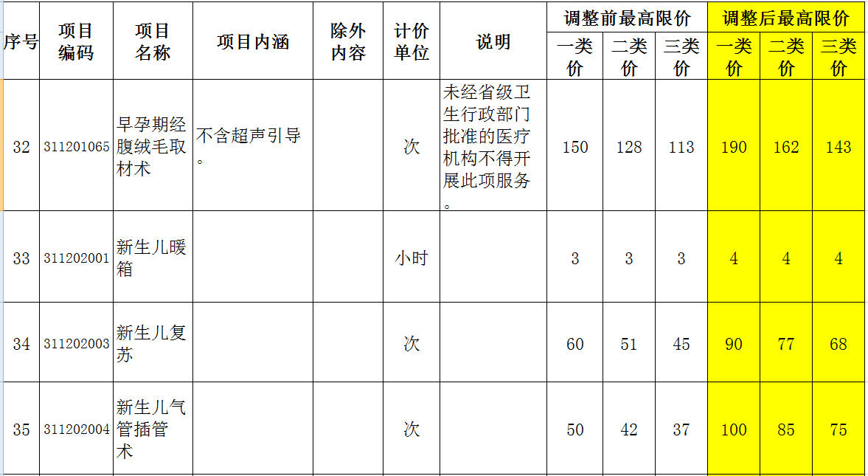
昆明地区 2021 年省级公立医疗机构医疗服务项目价格调整表
一、调增医疗服务项目

Slide 9
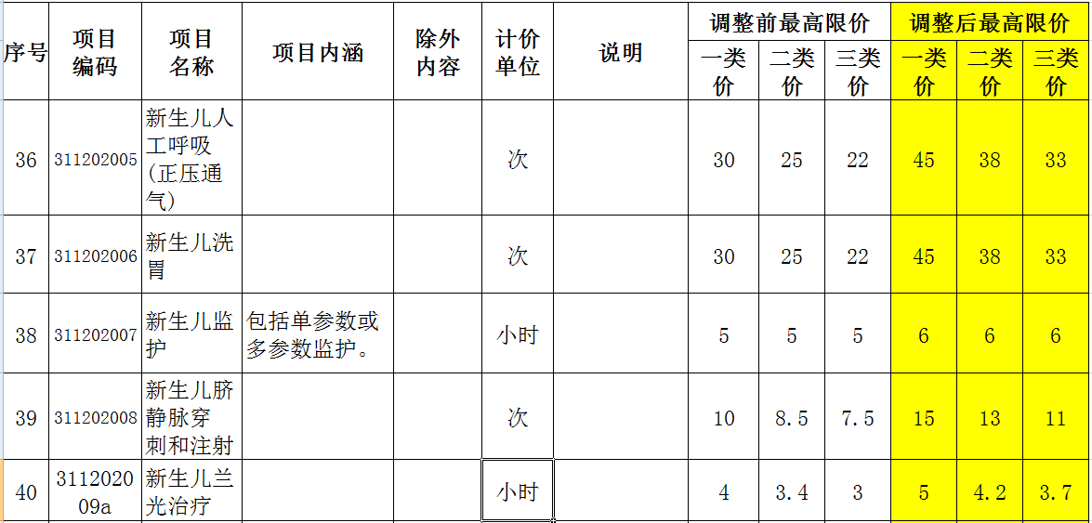
昆明地区 2021 年省级公立医疗机构医疗服务项目价格调整表
一、调增医疗服务项目

Slide 10
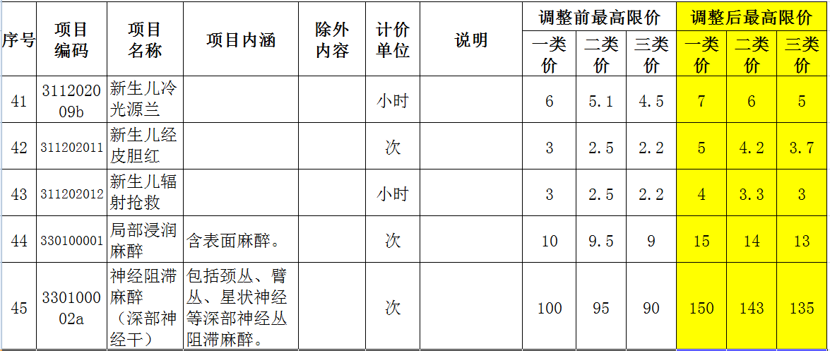
昆明地区 2021 年省级公立医疗机构医疗服务项目价格调整表
一、调增医疗服务项目

Slide 11
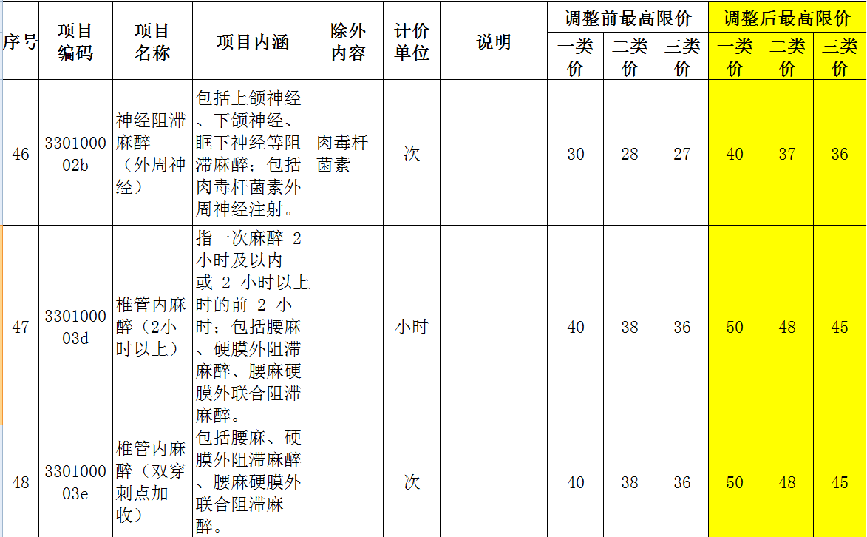
昆明地区 2021 年省级公立医疗机构医疗服务项目价格调整表
一、调增医疗服务项目

Slide 12
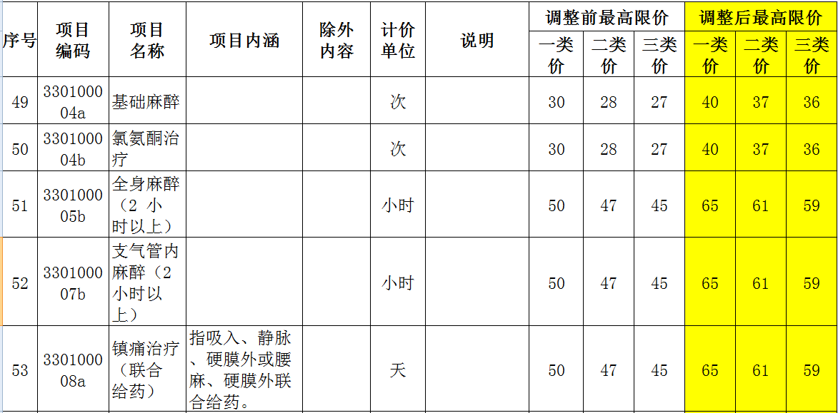
昆明地区 2021 年省级公立医疗机构医疗服务项目价格调整表
一、调增医疗服务项目

Slide 13
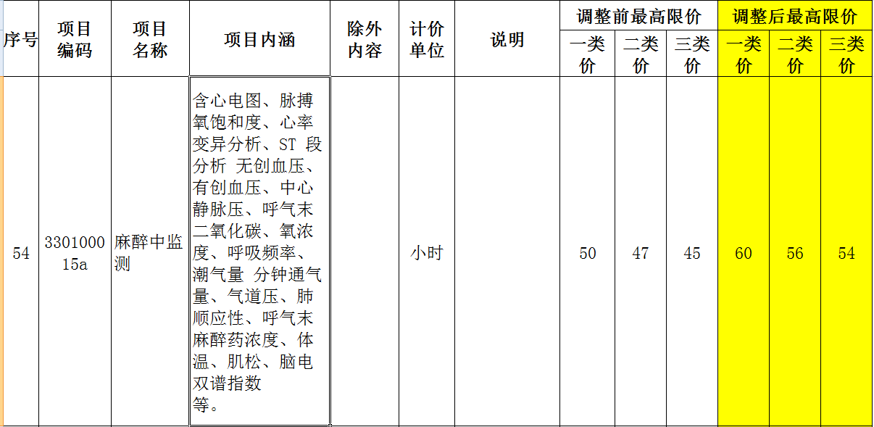
昆明地区 2021 年省级公立医疗机构医疗服务项目价格调整表
一、调增医疗服务项目

Slide 14
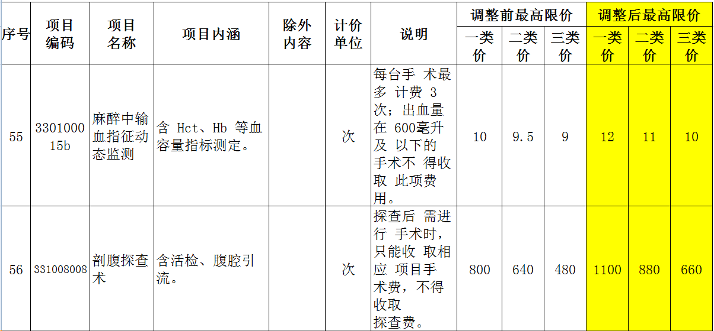
昆明地区 2021 年省级公立医疗机构医疗服务项目价格调整表
一、调增医疗服务项目

Slide 15
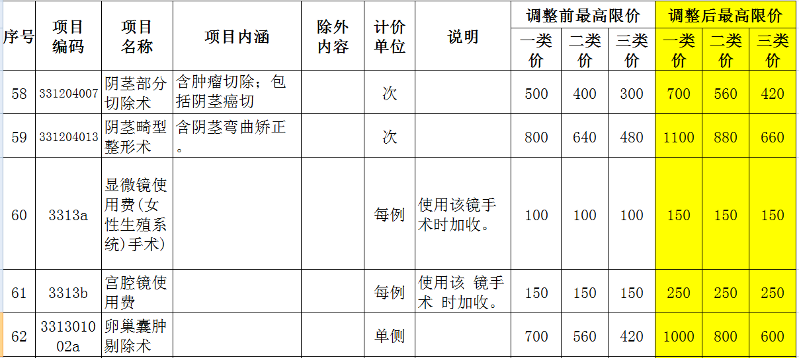
昆明地区 2021 年省级公立医疗机构医疗服务项目价格调整表
一、调增医疗服务项目

Slide 16
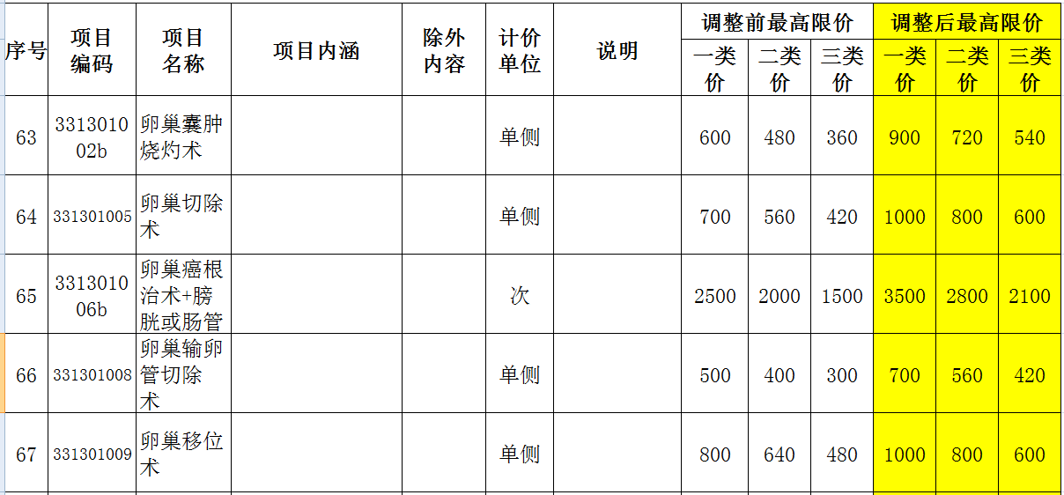
昆明地区 2021 年省级公立医疗机构医疗服务项目价格调整表
一、调增医疗服务项目

Slide 17
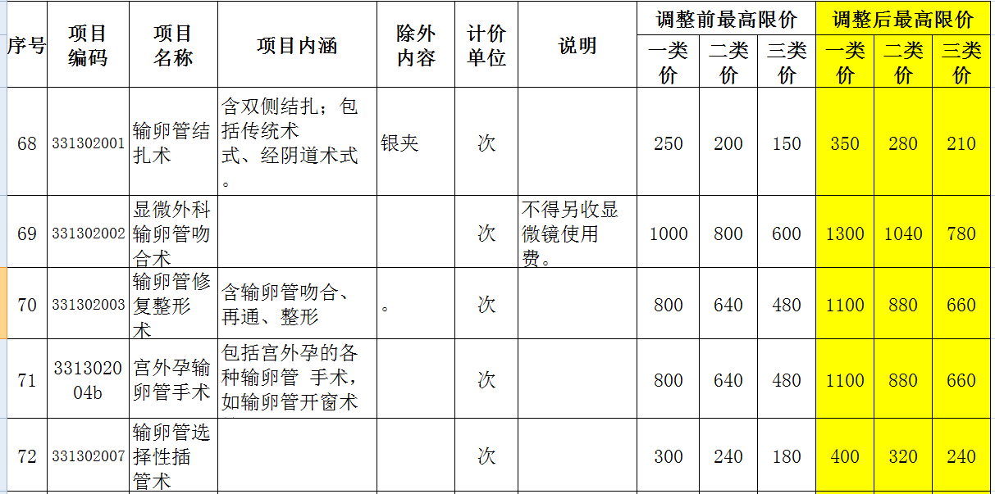
昆明地区 2021 年省级公立医疗机构医疗服务项目价格调整表
一、调增医疗服务项目

Slide 18
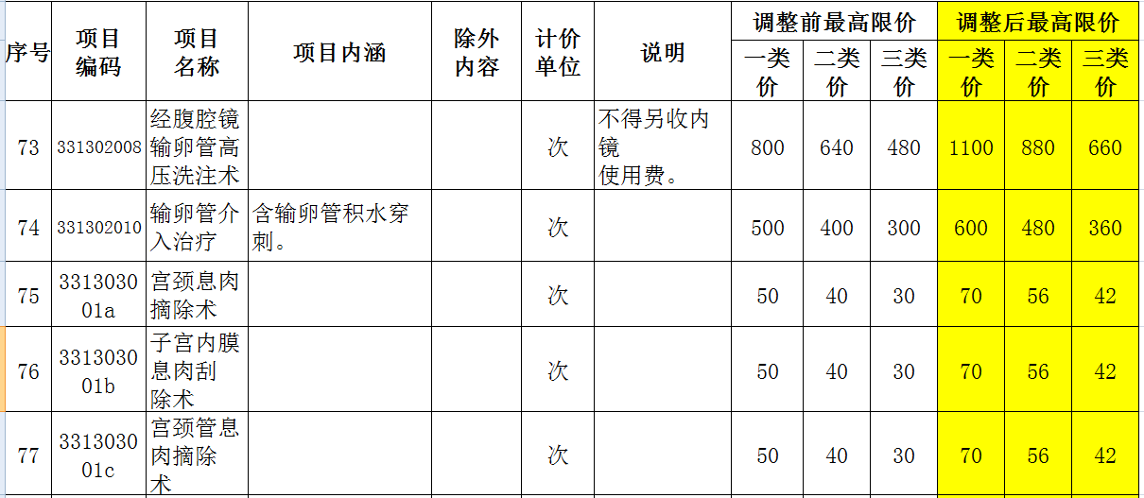
昆明地区 2021 年省级公立医疗机构医疗服务项目价格调整表
一、调增医疗服务项目

Slide 19
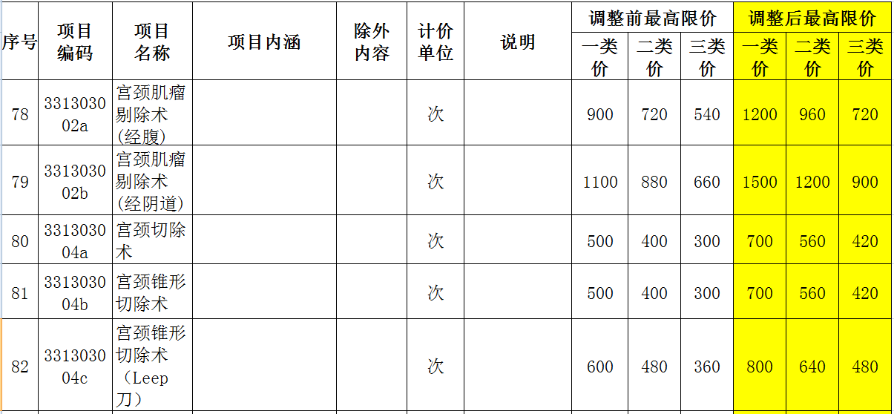
昆明地区 2021 年省级公立医疗机构医疗服务项目价格调整表
一、调增医疗服务项目

Slide 20
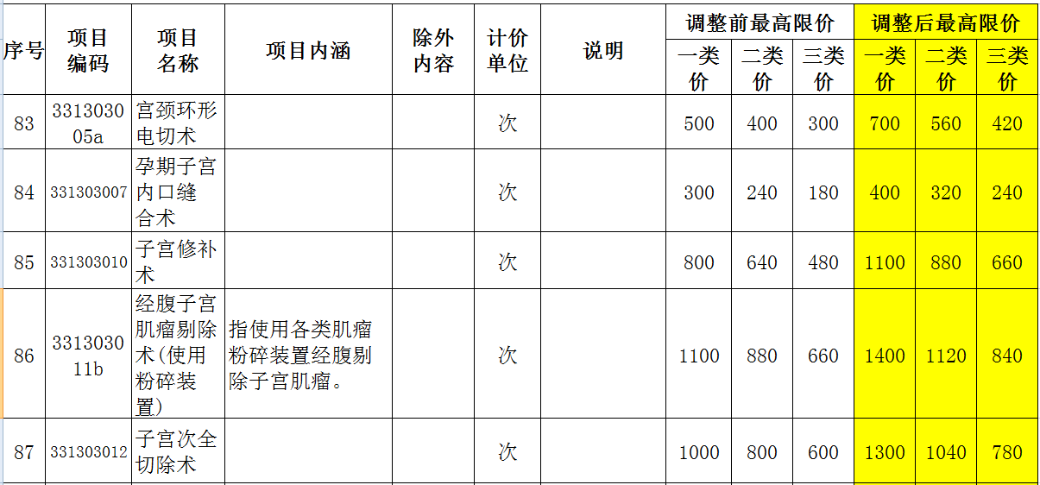
昆明地区 2021 年省级公立医疗机构医疗服务项目价格调整表
一、调增医疗服务项目

Slide 21
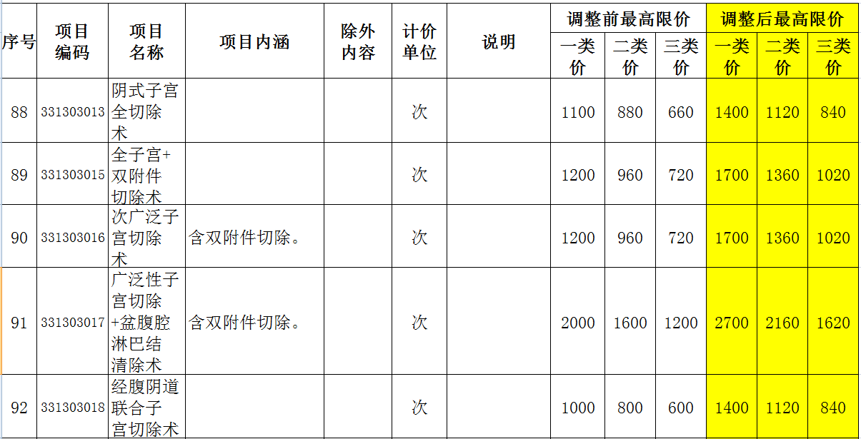
昆明地区 2021 年省级公立医疗机构医疗服务项目价格调整表
一、调增医疗服务项目

Slide 22
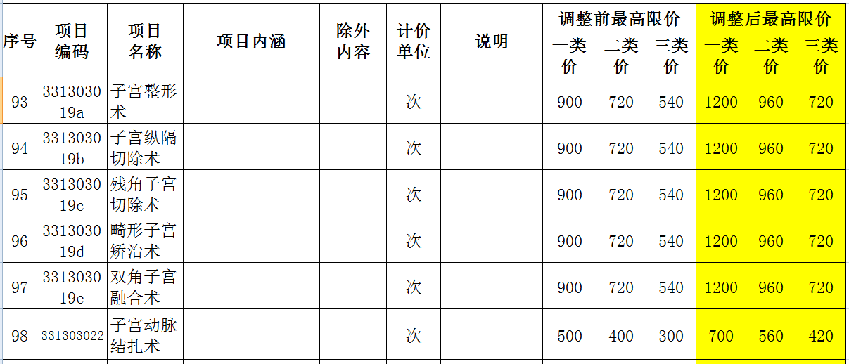
昆明地区 2021 年省级公立医疗机构医疗服务项目价格调整表
一、调增医疗服务项目

Slide 23
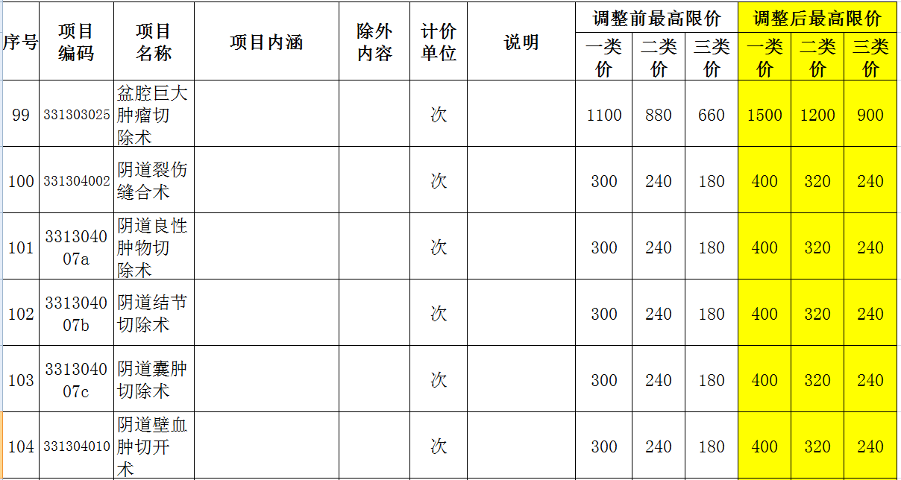
昆明地区 2021 年省级公立医疗机构医疗服务项目价格调整表
一、调增医疗服务项目

Slide 24
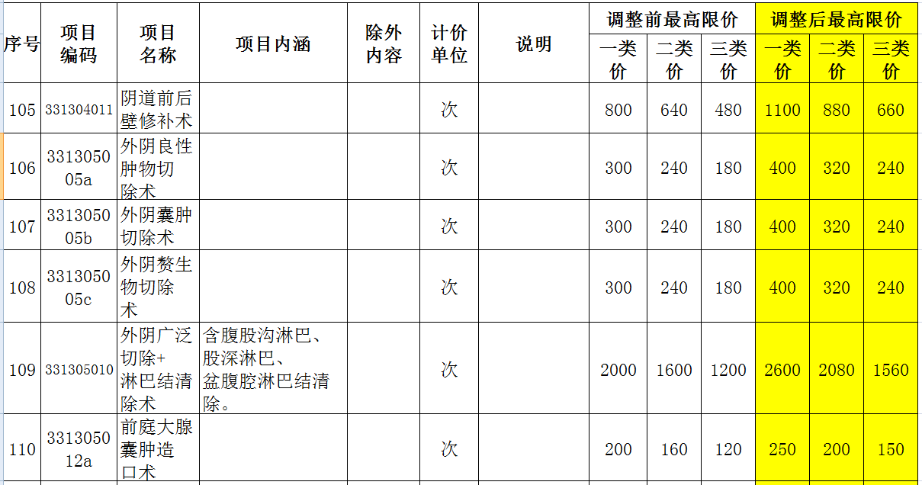
昆明地区 2021 年省级公立医疗机构医疗服务项目价格调整表
一、调增医疗服务项目

Slide 25
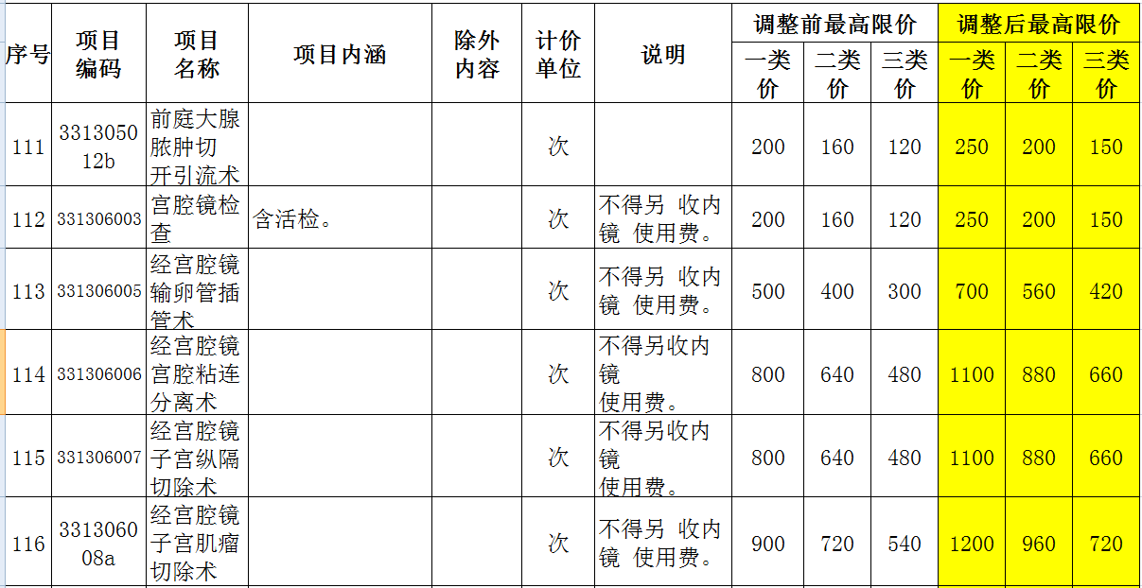
昆明地区 2021 年省级公立医疗机构医疗服务项目价格调整表
一、调增医疗服务项目

Slide 26
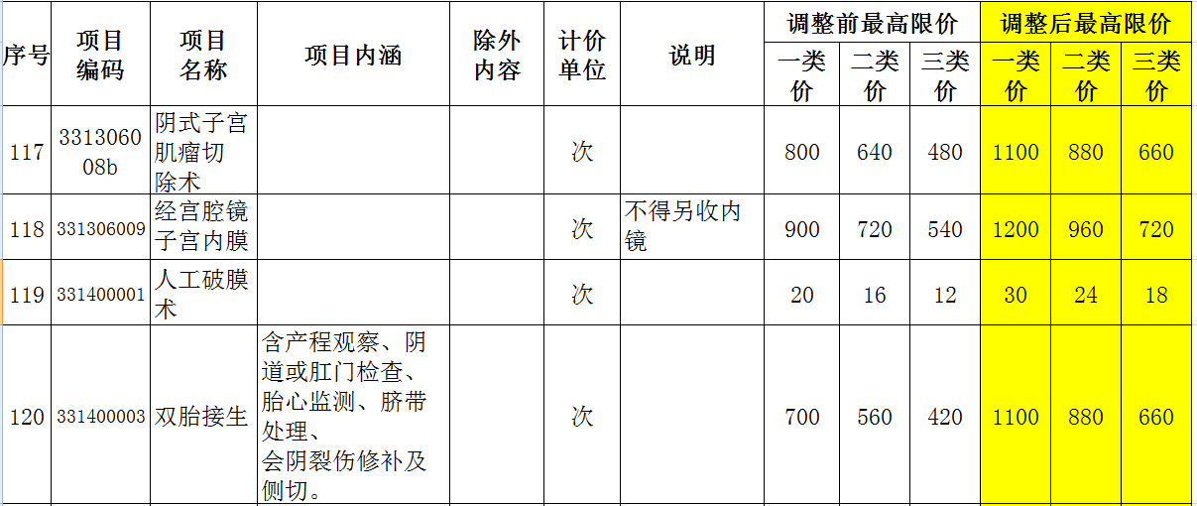
昆明地区 2021 年省级公立医疗机构医疗服务项目价格调整表
一、调增医疗服务项目

Slide 27
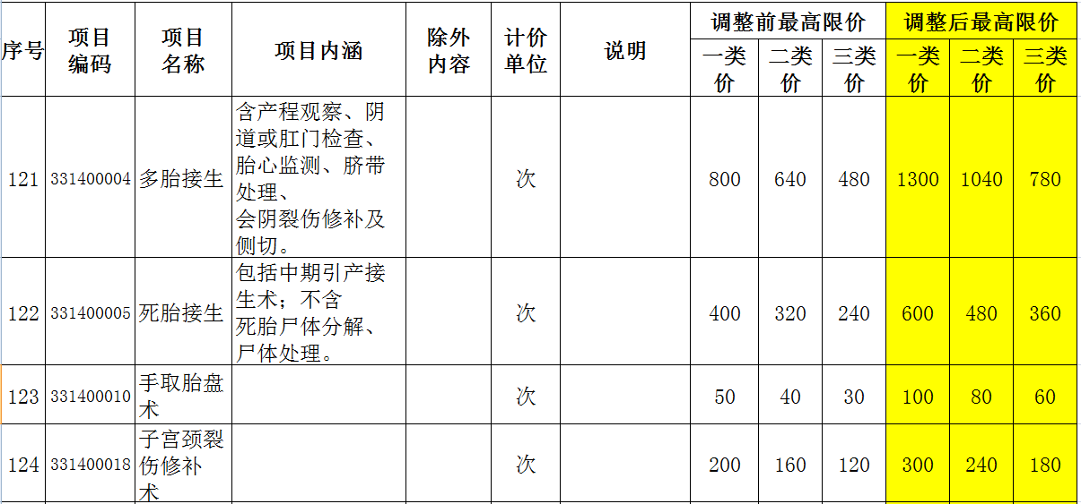
昆明地区 2021 年省级公立医疗机构医疗服务项目价格调整表
一、调增医疗服务项目

Slide 28
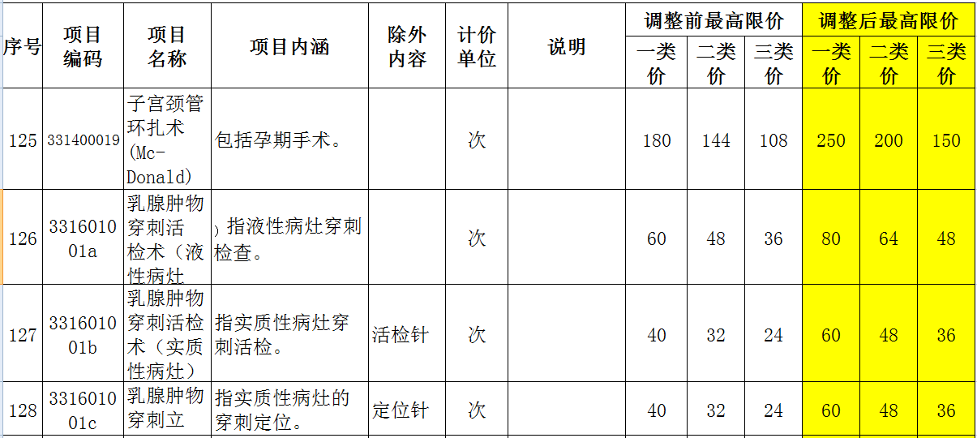
昆明地区 2021 年省级公立医疗机构医疗服务项目价格调整表
一、调增医疗服务项目

Slide 29
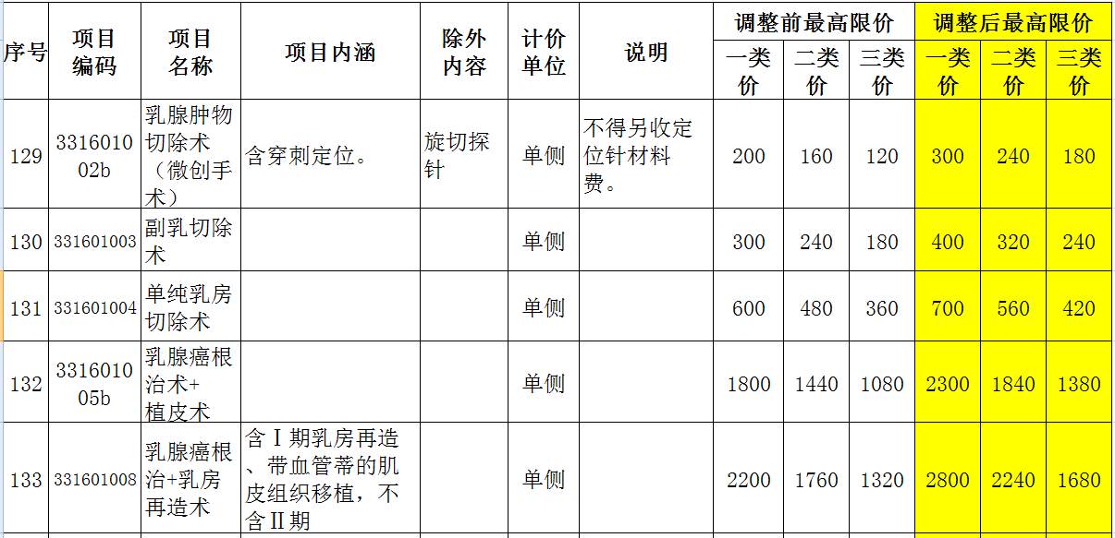
昆明地区 2021 年省级公立医疗机构医疗服务项目价格调整表
一、调增医疗服务项目

Slide 30
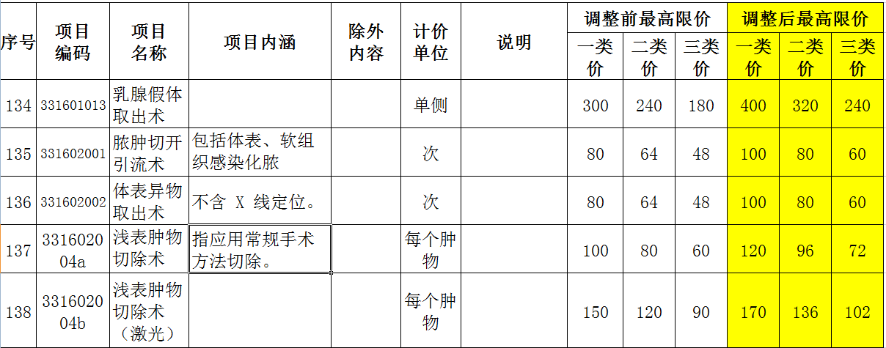
昆明地区 2021 年省级公立医疗机构医疗服务项目价格调整表
一、调增医疗服务项目

Slide 31
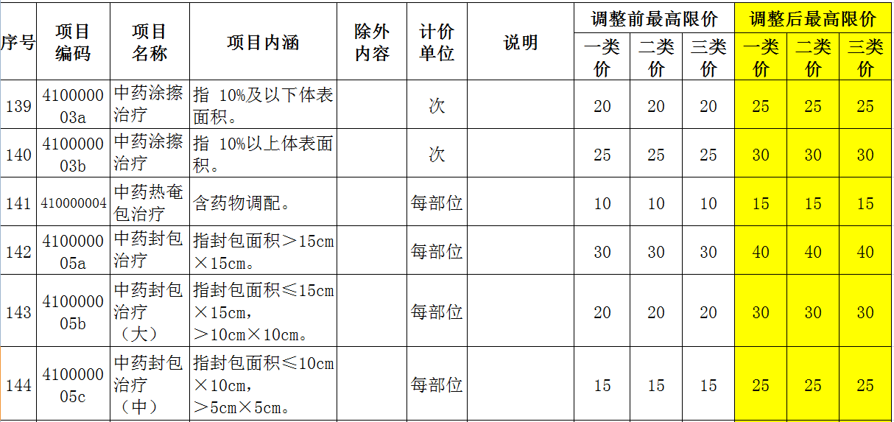
昆明地区 2021 年省级公立医疗机构医疗服务项目价格调整表
一、调增医疗服务项目

Slide 32
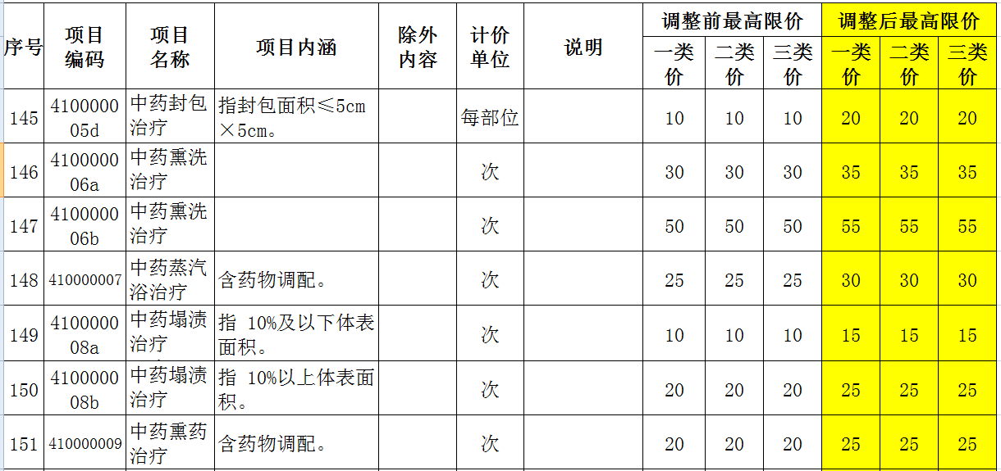
昆明地区 2021 年省级公立医疗机构医疗服务项目价格调整表
一、调增医疗服务项目

Slide 33
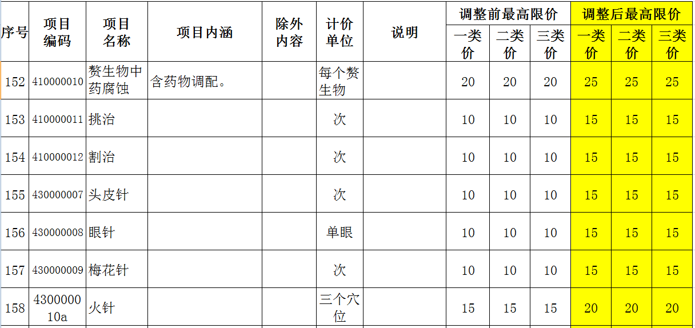
昆明地区 2021 年省级公立医疗机构医疗服务项目价格调整表
一、调增医疗服务项目

Slide 34
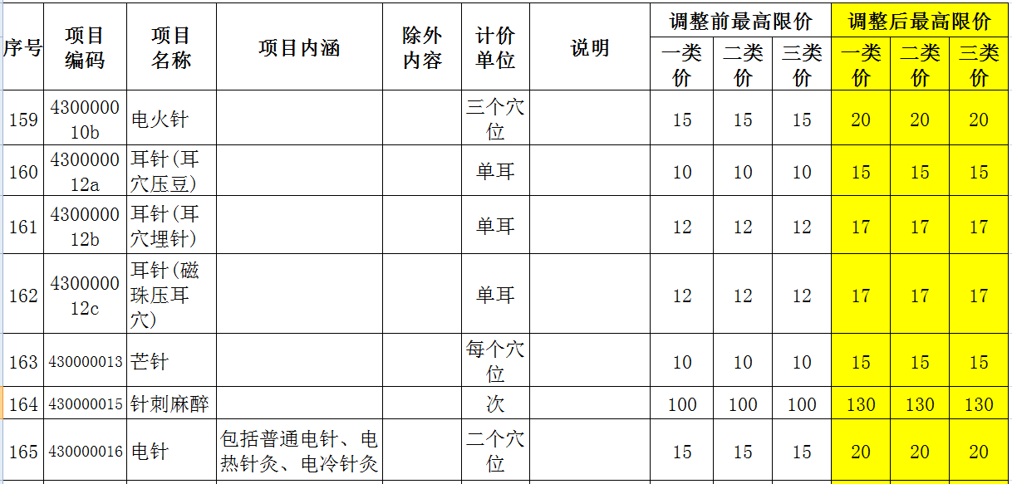
昆明地区 2021 年省级公立医疗机构医疗服务项目价格调整表
一、调增医疗服务项目

Slide 35
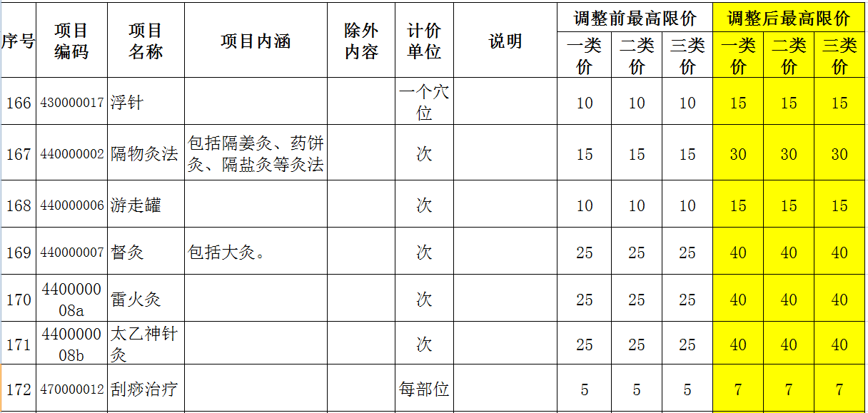
昆明地区 2021 年省级公立医疗机构医疗服务项目价格调整表
一、调增医疗服务项目

Slide 36
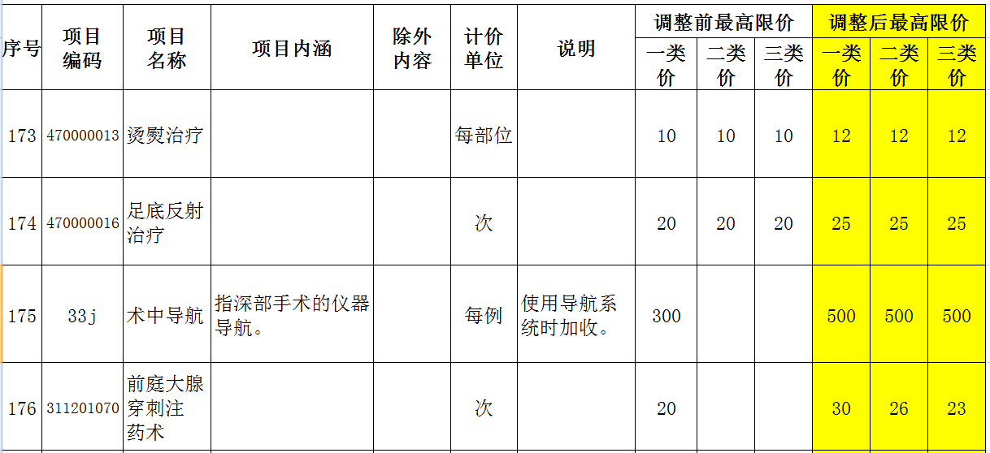
昆明地区 2021 年省级公立医疗机构医疗服务项目价格调整表
一、调增医疗服务项目

Slide 37
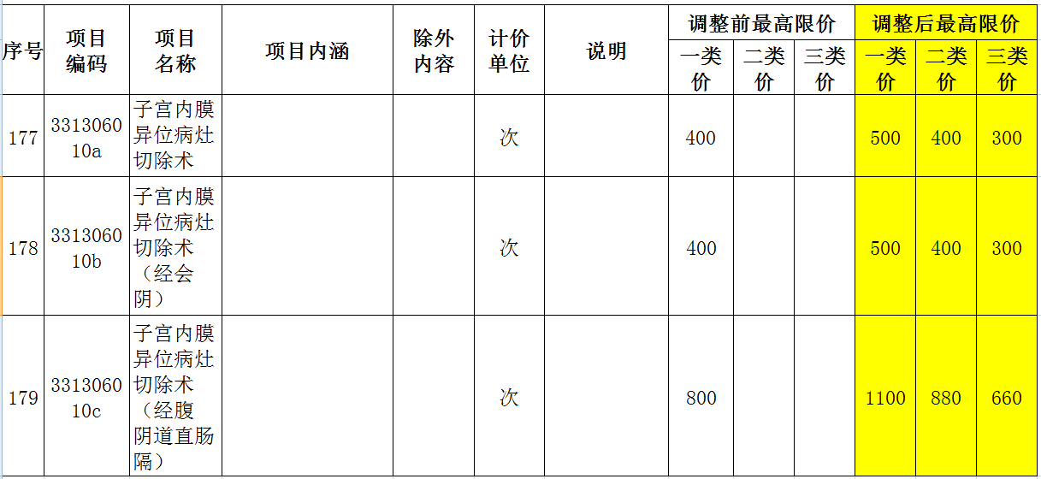
昆明地区 2021 年省级公立医疗机构医疗服务项目价格调整表
一、调增医疗服务项目

